Slide 1
Statystyczna analiza danych SAD-2019
Wykład 3

Slide 2
Zmienne losowe
Zmienna losowa X

Slide 3
Zmienne losowe

Slide 4
Zmienne losowe

Slide 5
Zmienne losowe

Slide 6
Dyskretne zmienne losowe

Slide 7
Dyskretne zmienne losowe

Slide 8
Dyskretne zmienne losowe

Slide 9
Dystrybuanta

Slide 10
Wyznaczanie dystrybuanty

Slide 11
Wyznaczanie dystrybuanty

Slide 12
Wykres dystrybuanty F
y
1
7/8
4/8
1/8
1
2
3
x

Slide 13
Własności dystrybuanty

Slide 14
Prawdopodobieństwo a dystrybuanta

Slide 15
Prawdopodobieństwo a dystrybuanta

Slide 16
Wartość oczekiwana

Slide 17
Obliczanie wartości oczekiwanej

Slide 18
Obliczanie wartości oczekiwanej

Slide 19
Wartość oczekiwana

Slide 20
Wariancja

Slide 21
Wariancja

Slide 22
Własności wariancji i średniej

Slide 23
Przykłady rozkładów dyskretnych

Slide 24
Rozkład Bernoulli’ego

Slide 25
Dyskretne zmienne losowe

Slide 26
Dyskretne zmienne losowe

Slide 27
Dyskretne zmienne losowe

Slide 28
Rozkład dwumianowy

Slide 29
Dyskretne zmienne losowe

Slide 30
Dyskretne zmienne losowe

Slide 31
Ciągłe zmienne losowe

Slide 32
Dystrybuanta

Slide 36
Gęstość prawdopodobieństwa

Slide 37
Charakterystyki liczbowe zmiennych losowych

Slide 39
Własności wartości średniej i wariancji

Slide 40
Ciągłe zmienne losowe -PRZYKŁADY

Slide 41
Ciągłe zmienne losowe

Slide 42
Ciągłe zmienne losowe

Slide 44
Rozrzut zmiennej losowej

Slide 45
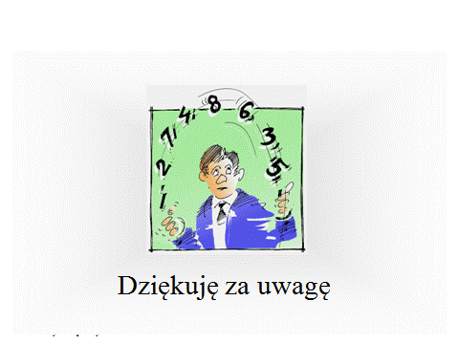

Slide 46
Ciągłe zmienne losowe

Slide 47
Rozkład Poissona

Slide 48
Rozkład Poissona

Slide 49
Rozkład Poissona

